Slide 1
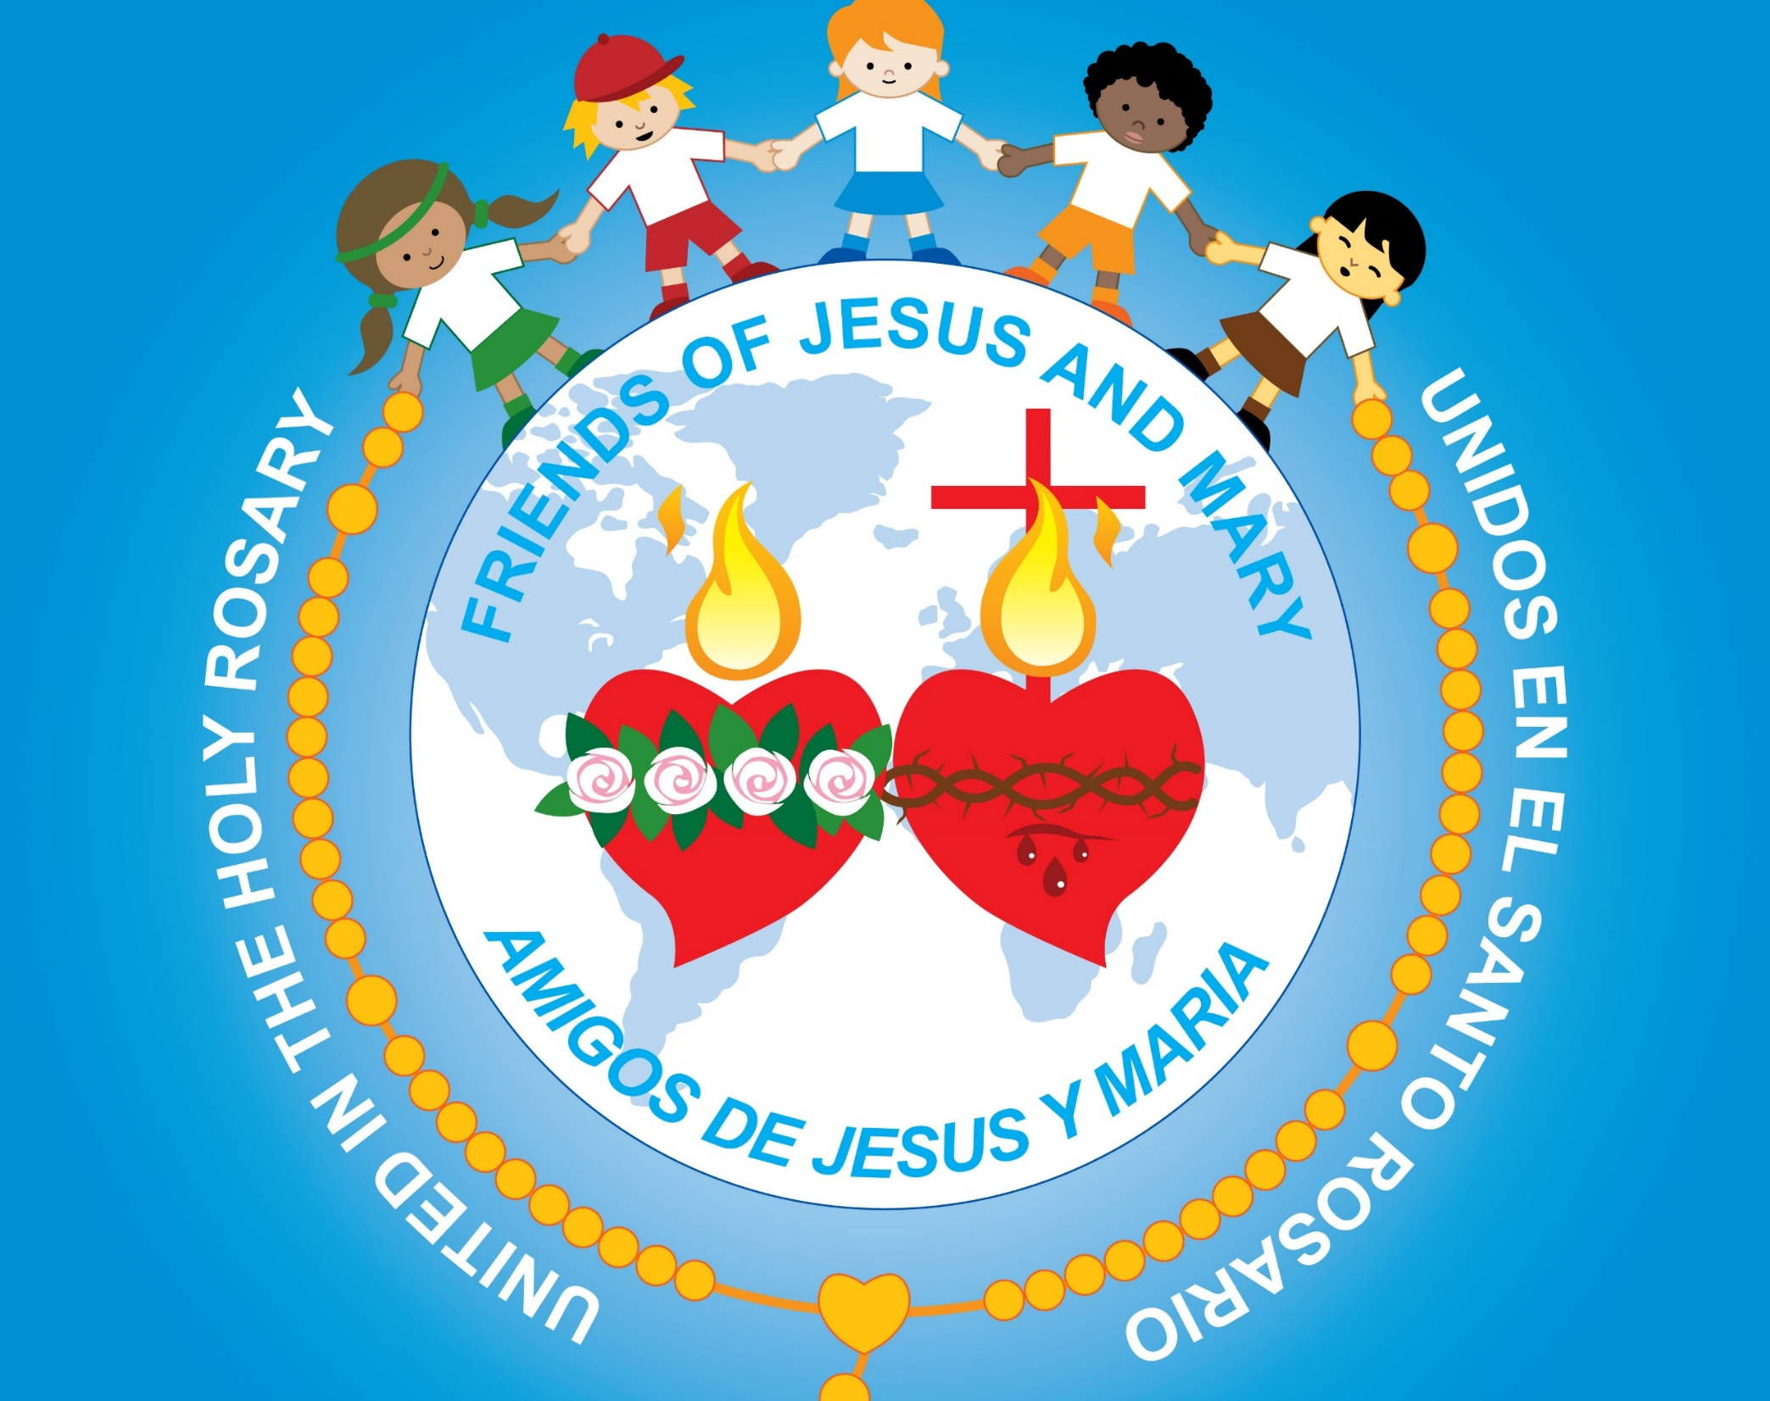
Ministerio Amigos de Jesús y María
Grupo de Oración de Niños
Ciclo A – XXIII Domingo del Tiempo Ordinario
Donde 2 o más están reunidos en mi nombre, allí estoy. Mateo 18, 15-20

Slide 2
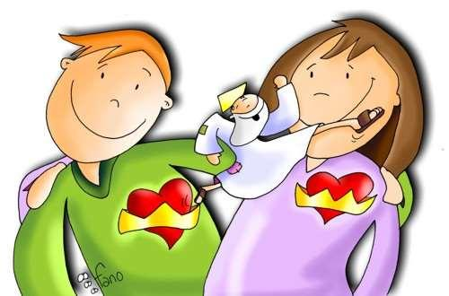
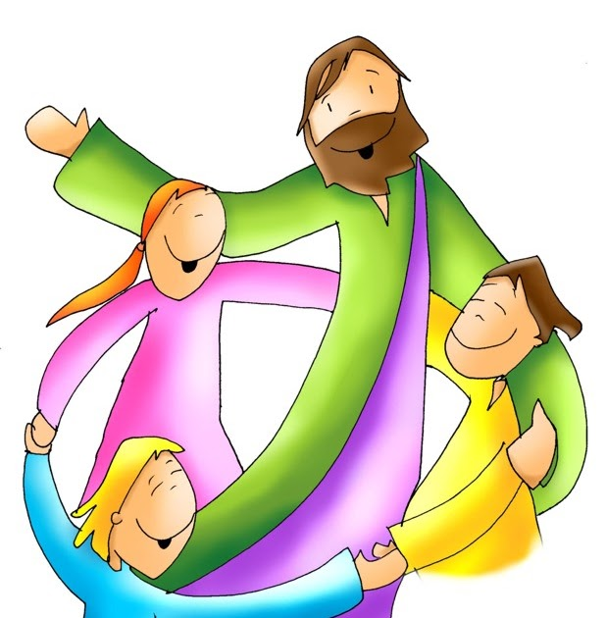
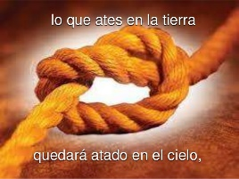
Lectura del santo evangelio según san Mateo 18, 15-20
En aquel tiempo, dijo Jesús a sus discípulos: «Si tu hermano peca, corrígelo a solas entre los dos. Si te hace caso, has salvado a tu hermano.
Si no te hace caso, llama a otro o a otros dos, para que todo el asunto quede confirmado por boca de dos o tres testigos.
Si no les hace caso, díselo a la comunidad, y si no hace caso ni siquiera a la comunidad, considéralo como un gentil o un publicano.
Os aseguro que todo lo que atéis en la tierra quedará atado en el cielo, y todo lo que desatéis en la tierra quedará desatado en el cielo.
Os aseguro, además, que si dos de vosotros se ponen de acuerdo en la tierra para pedir algo, se lo dará mi Padre del cielo. Porque donde dos o tres están reunidos en mi nombre, allí estoy yo en medio de ellos.» Palabra de Dios

Slide 3
Jesús quiere que practiquemos
la corrección fraterna
¿Qué es eso?
Si ves que alguien esta haciendo mal, hay que decírselo con amor y a solas.
¡Si te hace caso, habrás salvado a tu hermano(a) del pecado!

Slide 4
¿Qué pasa si no te hace caso?
Llama a otro o a otros dos, para que todo el asunto quede confirmado por boca de dos o tres testigos.

Slide 5
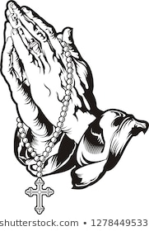
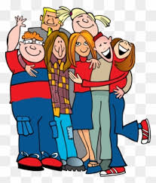
Si aún no les hace caso, díselo a la comunidad,
Para que la comunidad le reciba
Para que la comunidad reze por el (ella)
y si no hace caso ni siquiera a la comunidad, considéralo como alguien que no conoce, ni cree en Dios

Slide 6
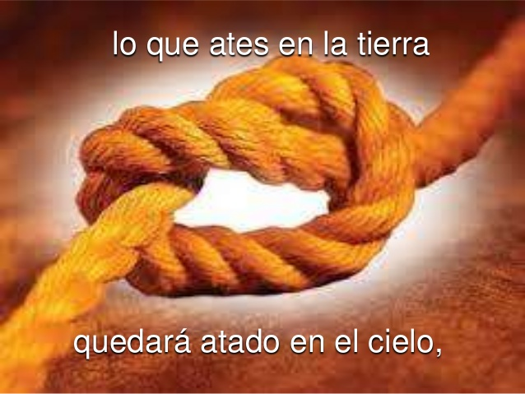
Nadie es perfecto, pero Dios nos ama así como somos. Debemos orar mucho por nuestros hermanos y lo que pidamos con amor Dios lo hará realidad.
Jesús nos asegura, que si dos de nosotros se ponen de acuerdo en la tierra para pedir algo, Dios Padre se lo dará

Slide 7
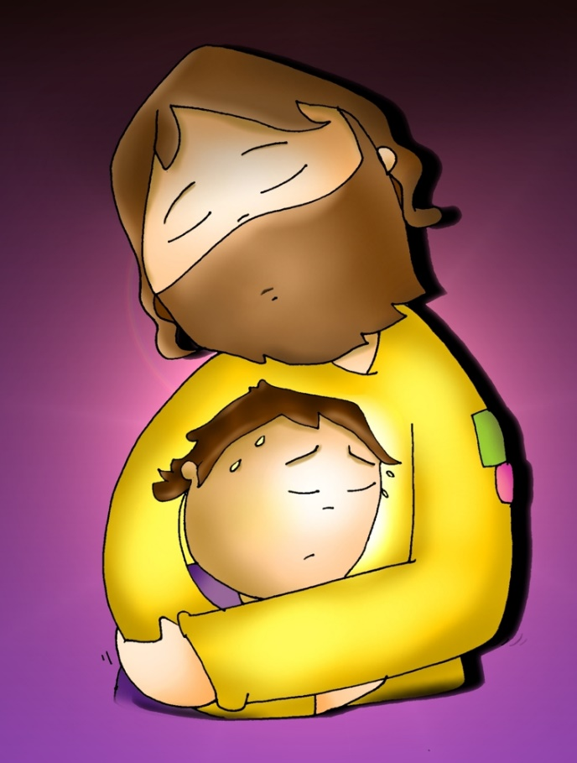
Porque donde dos o tres están reunidos en mi nombre, allí estoy yo en medio de ellos
Dios nos ama, por eso nos corrige

Slide 8
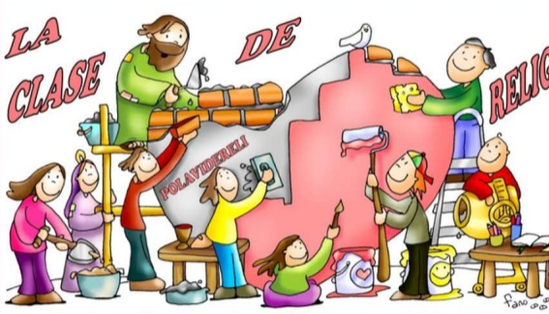
Actividad

Slide 9
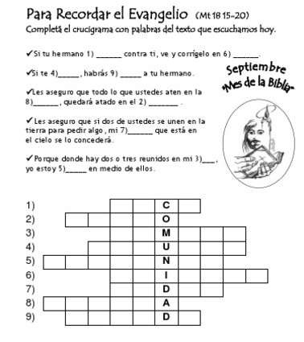
P E A
C I E L
N O B R E
E S C C H A
P R E S E T E
P R V A D O
P A R E
T I E R R
S A L V A O

Slide 10
Oración
Señor, Jesús, te pido que, al corregir, me ayudes a hacerlo con bondad y amor, como lo harías Tu. Cuando alguien me corrige, te pido que lo reciba con buen ánimo y humildad, confiando que lo hacen con amor y por mi salvación. Amen
Canción:
Jesús me Escucha, Pablo Cabrera; (Ctrl Click) https://youtu.be/3Ai-INtYq2M,
Solo el Amor, kikojuandi (Ctrl Click) https://youtu.be/Cya-dR4dyXk

Slide 11
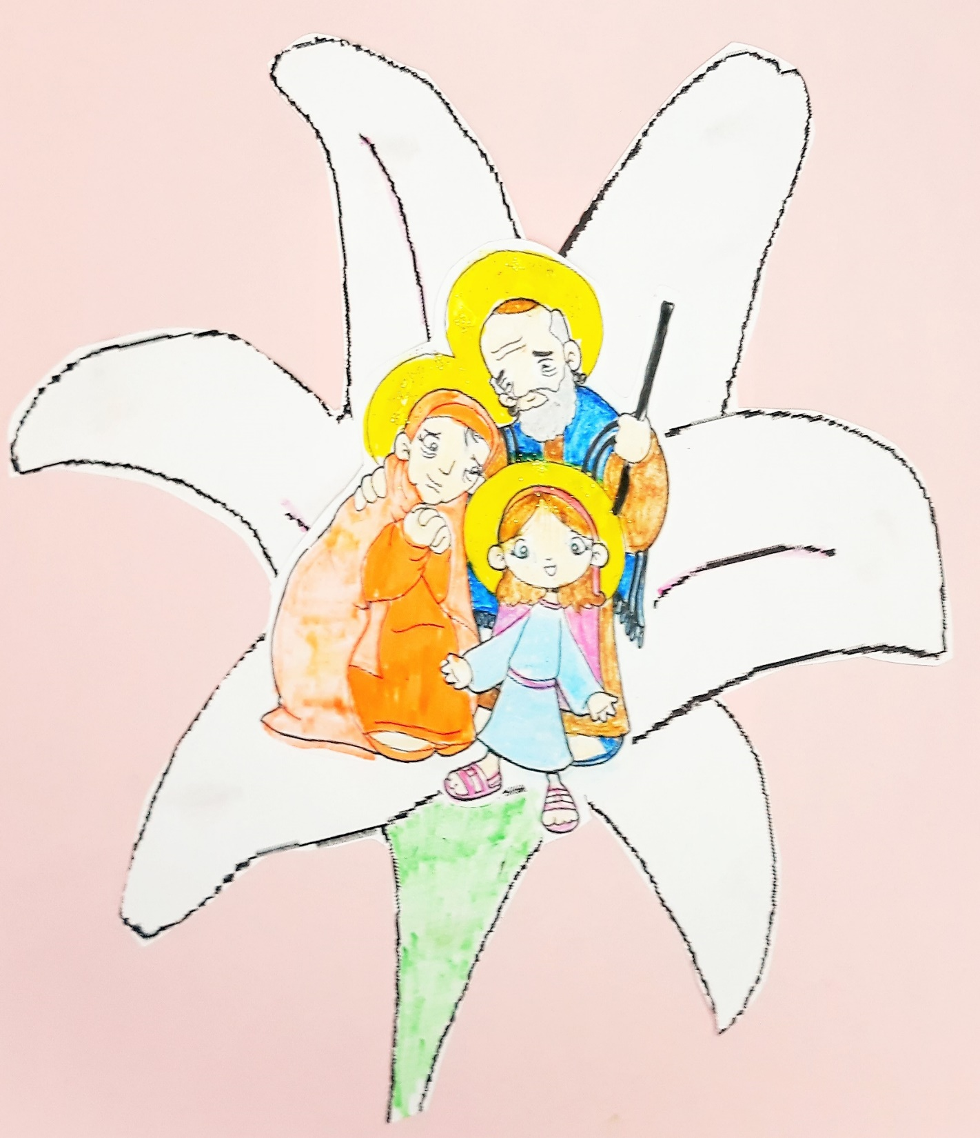
La Natividad de la Virgen María-8 de septiembre
Ana, la madre de la Virgen María, se casó con un propietario rural llamado Joaquín, galileo de Nazaret. Descendía de la familia real de David.
Llevaban ya veinte años casados y el hijo no llegaba. Los hebreos consideraban la esterilidad como un deshonor y un castigo del cielo. Ana intensificó sus ruegos a Dios por un hijo y prometió ofrecérselo a Dios. Dios premió su perseverancia en la oración con el nacimiento de una hija singular.
María, fue concebida sin pecado original, y fue predestinada a ser la madre de Jesucristo, el Hijo de Dios. Nace María, una niña santa.
A los tres años, fueron al Templo en Jerusalén para ofrecer a su hija amada a Dios. María vivió en el Templo desde los tres hasta los catorce años, trabajando, orando, y aprendiendo de las escrituras.
Ella quería vivir allí siempre, pero llegó el tiempo de casarse, como era costumbre; el sumo sacerdote le presentó a José y se comprometen. Con su vida, la Virgen María cumple las palabras de Dios a la serpiente en el jardín del Paraíso:
"Haré que haya enemistad entre ti y la mujer, entre tu descendencia y la suya. Ella te pisará la cabeza mientras tú herirás su talón". (Gen. 3, 15)
Nunca pecó y por eso es la Inmaculada Concepción.
María sin pecado concebida, ruega por nosotros.

Slide 12
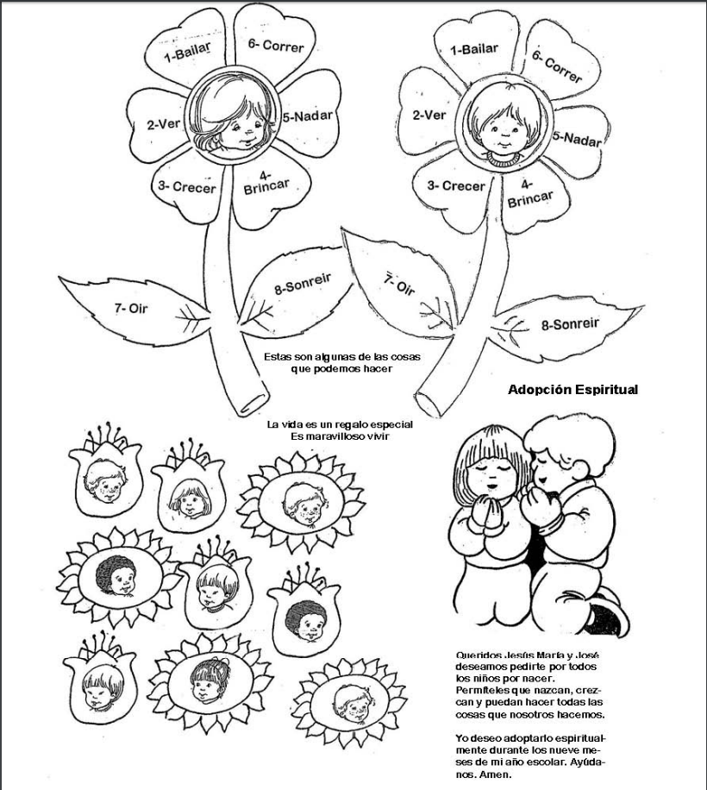
ADOPCION
ESPIRITUAL
"Así habla Yahvé, tu redentor, el que te formó desde el seno materno: Yo, Yahvé, he hecho todas las cosas, yo solo estiré los cielos, yo afirmé la tierra."
Isaías 44, 24
"«Antes de formarte en el seno de tu madre, ya te conocía; antes de que tú nacieras, yo te consagré, y te destiné a ser profeta de las naciones.»"
Jeremías 1, 5
www.fcpeace.com

Slide 13
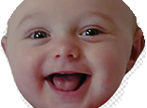
Jesús, Maria, y José, Deseo adoptar espiritualmente a un niño no nacido durante los 9 meses del año escolar. Pido que nazca sano y crezca feliz. Amen.
Santo(a)______, Ora por mi niño no nacido que he adoptado espiritualmente en este año escolar, para que nazca sano y crezca feliz. Amen.
Mónica
Juan
Teresa
Kateri
Francisco
Pedro
Tomás
Rosalie
Jacinta
Lucía
Clara
Patricio

Slide 14
Canción y Baile:
Es Amor https://youtu.be/rlyFVTj1qIs (3-6)
God is listening, Lifetree kids https://youtu.be/88m9vJYIlV4
God is always with us, Lifetree kids https://youtu.be/0S9iU7B_lzY
Power Shuffle https://youtu.be/JNEAtmq6oTE

